Slide 1
第4讲 安全体系结构（2）

Slide 2
大纲
The Confinement Principle
系统调用介入(System Call Interposition)
基于虚拟机的隔离
软件故障隔离(Software Fault Isolation)
Notes:
Confinement : 隔离、监禁

Slide 3
运行不可信代码
经常需要运行不可信代码:
来自不可信网站的程序:
应用，扩展，插件，媒体播放器的编码解码器
暴露的应用程序: pdf viewers，outlook
遗留守护进程: sendmail，bind
蜜罐(honeypots)
目的： 如果应用程序有“恶意行为”⇒ kill 掉

Slide 4


方法: Confinement
Confinement: 确保恶意行为的应用程序不会伤害系统的其余部分
可以在不同层次实现：
硬件：在隔离的硬件上运行应用程序
⇒ 很难管理
app 1
应用2
网络2
物理隔离
网络1
Notes:
Confinement : 隔离
Wikipedia: An air gap, air wall or air gapping is a network security measure employed on one or more computers to ensure that a secure computer network is physically isolated from unsecured networks, such as the public Internet or an unsecured local area network.

Slide 5
方法: Confinement
Confinement : 确保恶意行为的应用程序不会伤害系统的其余部分
可以在不同层次实现：
虚拟机：在单机上隔离OS
OS₁
OS₂
应用1
应用2
虚拟机监控器(VMM)

Slide 6

方法: Confinement
Confinement : 确保恶意行为的应用程序不会伤害系统的其余部分
可以在不同层次实现：
进程：系统调用介入（System Call Interposition）
在操作系统中隔离进程
进程1
进程2
操作系统

Slide 7
方法: Confinement
Confinement: 确保恶意行为的应用程序不会伤害系统的其余部分
可以在不同层次实现：
线程：软件故障隔离(SFI, Software Fault Isolation)
隔离线程共享的地址空间
应用程序：例如，浏览器的沙箱机制

Slide 8
Confinement的实现
关键组件: 引用监控器(reference monitor)
仲裁来自应用程序的请求
实现保护策略
执行隔离和限制
必须 始终 被调用：
每个应用的请求必须被仲裁处理
防篡改(Tamperproof)：
引用监控器不能被kill掉
如果引用监控器被kill掉，被监控的进程也会被kill掉
小，小到足以进行分析和验证

Slide 9
chroot
chroot提供Change Root的功能，改变程序执行时所参考的根目录位置
作用：
1. 限制chroot的使用者所能执行的程序，如setuid的程序，或是会造成程序加载的Compiler等等
2. 防止使用者存取某些特定档案，如/etc/passwd
3. 防止入侵者 /bin/rm -rf /
4. 提供guest服务以及处罚恶意的使用者
5. 增进系统的安全

Slide 10
chroot
chroot带来的好处：
增强了系统的安全性，限制用户（即使是root）权限；
建立一个与原系统隔离的系统目录结构，方便用户的开发；
切换系统的根目录位置，引导 Linux 系统启动以及急救系统等。

Slide 11
chroot
使用方法：(必须使用 root权限)
chroot /tmp/guest root目录 “/” 现在是“/tmp/guest”
su guest EUID 设置为“guest”
现在“/tmp/guest” 被添加到Jail中应用程序可以访问到的文件系统
open(“/etc/passwd”, “r”) ⇒ open(“/tmp/guest/etc/passwd” , “r”)
应用程序不能访问Jail外的文件

Slide 12
Jailkit
官方介绍：
Jailkit是一组实用程序，用于使用chroot()和特定命令将用户帐户限制为特定目录运行。
设置一个chroot shell、一个仅限于某些特定命令的shell或一个chroot jail中的守护进程。该方式容易实现，并且可以使用程序自动完成。
Where to find: https://olivier.sessink.nl/jailkit/
How to use it: http://www.binarytides.com/setup-jailed-shell-jailkit-ubuntu/

Slide 13
Jailkit
jailkit 项目： 自动构建文件、库以及jail环境中需要的目录
jk_init： 创建 jail 环境
jk_check： 检查 jail 环境的安全问题
检查任何修改的程序
检查全部可写的目录
jk_cp： copy文件到jail中
jk_lsh： 在jail中使用受限的shell

Slide 14
从jails中逃逸
逃逸方法: 相对路径
open( “../../etc/passwd”, “r”) ⇒ open(“/tmp/guest/../../etc/passwd”, “r”)
mkdir(d); chroot(d); cd ../../../; chroot(.)

Slide 15
Many ways to escape jail as root
创建允许访问原始磁盘的设备
chroot jail不会限制网络访问
向非chroot进程发送信号
重启系统
绑定特权端口

Slide 16
Freebsd jail
比简单的chroot更强大的机制
运行: jail jail-path hostname IP-addr cmd
调用加固的 chroot (避免“../../” 逃逸)
只能绑定到具有指定IP地址和授权端口的套接字
只能与jail中的进程通信
root是受限的，比如：不能加载内核模块
https://en.wikipedia.org/wiki/FreeBSD_jail
http://blog.sina.com.cn/s/blog_5d239b7f01019q58.html

Slide 17
不是所有的程序都可以在jail中运行
可以在jail中运行的程序:
音频播放器
Web 服务器
不适合在jail中运行的程序:
Web 浏览器
邮件客户端

Slide 18
Chroot 和 jail的问题
粗粒度策略:
全部访问或不访问文件系统(All or nothing access to parts of file system)
对某些应用程序不适合，比如Web浏览器
需要对jail外文件读访问 (比如，在Gmail中发送附件)
不能阻止一些恶意应用:
访问网络
尝试crash主机操作系统

Slide 19
大纲
The Confinement Principle
系统调用介入(System Call Interposition)
基于虚拟机的隔离
软件故障隔离(Software Fault Isolation)

Slide 20
系统调用介入
观察: 为了破坏主机系统，应用程序必须进行系统调用：
删除/覆盖文件: unlink, open, write
进行网络攻击: socket, bind, connect, send
Idea: 监控应用程序的系统调用并且阻塞(block)未授权调用
实现选择:
完全在内核中实现 (如，GSWTK, generic software wrapper toolkit)
http://freshmeat.sourceforge.net/projects/gswtk
完全在用户空间中实现 (如，program shepherding)
http://www.burningcutlery.com/derek/docs/security-usenix.pdf
混合 (如，systrace)
Notes:
GSWTK: generic software wrapper toolkit

Slide 21
早期实现(Janus) [GWTB’96]
Linux ptrace: 用于进程追踪
进程调用：ptrace (… , pid_t pid , …)，
当指定pid进程进行系统调用，唤醒ptrace
如果请求不允许，监控器kill掉应用程序
用户空间
被监控应用
(浏览器)
监控器
open(“/etc/passwd”, “r”)
系统内核
Notes:
调试器gdb通过ptrace控制被调试的进程。

Slide 22
实现难点
cd(“/tmp”)
open(“passwd”, “r”)
cd(“/etc”)
open(“passwd”, “r”)
如果应用fork，那么监控器也要fork
fork的监控器监控fork的应用程序
如果监控器崩溃，应用程序必须被kill掉
监控器必须维护与被监控应用程序相关的所有系统状态
当前工作目录 (CWD)，UID，EUID，GID
当应用程序执行 “cd path” 监控器必须更新它的CWD
否则: 相对路径请求解释不正确
Notes:
UID： 用户ID
EUID：有效用户ID
GID：组ID

Slide 23
ptrace的问题
ptrace不太适合某些应用程序：
需跟踪所有系统调用：效率低，如：不需要trace系统调用”close”
监控器只能通过kill掉应用程序来终止系统调用
安全问题：竞态条件
例如：建立符号连接：me -> mydata.dat
proc 1: open(“me”)
监控器进行检查并授权
proc 2: me ⟶ /etc/passwd
操作系统执行 open(“me”)
时间
非原子操作
经典的TOCTOU错误，time-of-check to time-of-use

Slide 24
替代设计: systrace [P’02]
用户空间
被监控应用
(浏览器)
监控器
策略文件
open(“etc/passwd”, “r”)
OS内核
系统调用门
systrace
允许/拒绝
systrace 只转发被监控的系统调用给监控器
systrace 解析符号连接，并且用完整目标路径替代系统调用路径参数
当应用程序调用 execve，监控器加载新的过滤策略文件
Notes:
Efficiency: saves context switches

Slide 25
策略
策略文件示例:
path allow /tmp/*
path deny /etc/passwd
network deny all
手动指定应用的过滤策略比较困难:
systrace 通过学习应用在“良好”输入上的行为，自动产生策略
如果策略未涵盖特定的系统调用，则询问用户
… 但用户也无法决定
另外，为特定应用程序(如：浏览器)选择策略很困难，是这种方法未广泛使用的主要原因

Slide 26
Seccomp安全计算模式
2005年，seccomp 出现在 Linux kernel 2.6.12
seccomp 是 "secure computing mode" 的缩写。程序进入 seccomp 模式后只能执行 _exit(), sigreturn(), read(), write() 四种系统调用，如果尝试执行其它的系统调用，程序会被 SIGKILL 信号杀死
#include <stdio. h> //源码
#include <sys/prctl.h>
#include <sys/socket.h >
#include <linux/seccomp.h>
int main (int argc, char* argv[])
{
printf ("Install seccomp\n");
prctl(PR_SET_SECCOMP, SECCOMP_MODE_STRICT);
printf("Creating socket\n");
int sock = socket (AF_INET, SOCK_STREAM, 0);
return 0;
}
$ g++ -o seccomp seccomp.c //运行结果
$ ./seccomp
Install seccomp
Creating socket
Killed
$ strace ./seccomp //strace 结果
write(1, "Install seccomp\n", Install seccomp)=16
prctl(PR_SET_SECCOMP, SECCOMP_MODE_STRICT) = 0
write(1, "Creating socket\n", Creating socket)=16
socket (AF_INET, SOCK_STREAM, IPPROTO_IP) = ?
+++ killed by SIGKILL +++
Notes:
https://blog.zhougy.top/2019/11/30/seccomp%E4%BB%8B%E7%BB%8D/

Slide 27
seccomp-bpf
seccomp-BPF: Linux kernel 用于过滤进程sys调用的工具
sys-call filter 用BPFC语言编写(使用BPFC编译器)
在Chromium, Docker containers, …使用
…
Chrome渲染进程启动
渲染程序
处理渲染站点
user space
prctl(PR_SET_SECCOMP, SECCOMP_MODE_FILTER, &bpf_policy)
due to exploit:
fopen(“/etc/passwd”, “r”)
OS Kernel
seccomp-bpf
run BPF program … kill process
Notes:
Chrome broker process starts renderer process to render new site. First thing it does is install a BPF filter.
prctl: MODE_FILTER means run BPF program on every syscall (MODE_STRICT only allows a small number of syscalls)
Also mention Linux LXC

Slide 28
BPF filters (policy programs)
进程可安装多个BPF filters:
一旦安装 filter 无法被移除(每一个filter均验证syscall)
如果调用子程序，子程序继承所有filter
如果程序调用execute，则启动所有filter
BPF filter 格式: syscall number, syscall args., arch. (x86 or ARM)
Filter returns one of:
SECCOMP_RET_KILL: kill process
SECCOMP_RET_ERRNO: return specified error to caller
SECCOMP_RET_ALLOW: allow syscall
http://man7.org/conf/lpc2015/limiting_kernel_attack_surface_with_seccomp-LPC_2015-Kerrisk.pdf
http://man7.org/tlpi/code/online/dist/seccomp/seccomp_control_open.c.html
Notes:
Process is killed as if by SIGSYS signal: bad system call

Slide 29
安装 BPF filter
在设置 BPF filter 前调用
确保 execve()在后续操作中忽略set-UID、set-GID ⇒ 攻击者无法提升权限
int main (int argc , char **argv ) {
prctl(PR_SET_NO_NEW_PRIVS , 1);
prctl(PR_SET_SECCOMP, SECCOMP_MODE_FILTER, &bpf_policy);
fopen(“file.txt", “w”);
printf(“… will not be printed. \n” );
}
Kill if call open() for write

Slide 30
Example Filters
/* Load architecture */
BPF_STMT(BPF_LD | BPF_W | BPF_ABS, (offsetof(struct seccomp_data, arch))),
/* Kill process if the architecture is not what we expect */
BPF_JUMP(BPF_JMP | BPF_JEQ | BPF_K, AUDIT_ARCH_X86_64, 1, 0),
BPF_STMT(BPF_RET | BPF_K, SECCOMP_RET_KILL_PROCESS),
/* Allow system calls other than open() and openat() */
BPF_JUMP(BPF_JMP | BPF_JEQ | BPF_K, __NR_open, 2, 0),
BPF_JUMP(BPF_JMP | BPF_JEQ | BPF_K, __NR_openat, 1, 0),
BPF_STMT(BPF_RET | BPF_K, SECCOMP_RET_ALLOW),
BPF_STMT(BPF_RET | BPF_K, SECCOMP_RET_KILL_PROCESS)
https://man7.org/tlpi/code/online/dist/seccomp/seccomp_deny_open.c
https://man7.org/tlpi/code/online/dist/seccomp/seccomp_control_open.c
https://eigenstate.org/notes/seccomp.html
/usr/include/i386-linux-gnu/asm/unistd_32.h
system call number

Slide 31
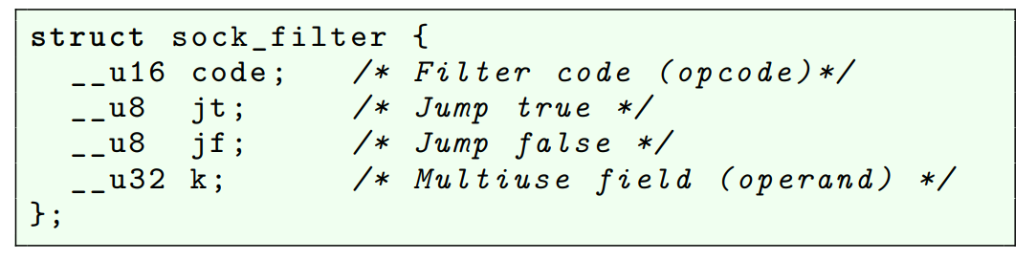
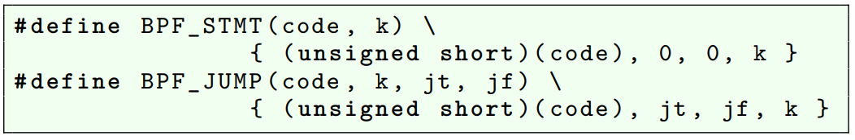
https://man7.org/training/download/secisol_seccomp_slides.pdf

Slide 32
Example Filters
Load architecture number into accumulator:
BPF_STMT ( BPF_LD | BPF_W | BPF_ABS , (offsetof(struct seccomp_data, arch )))
Opcode 通过将三个值放在一起来构造:
BPF_LD: load
BPF_W: operand 大小为 word (4 bytes)
BPF_ABS: 指定加载地址是数据区域(包含系统调用数据)
Operand 指向数据区中对应数据偏移
offsetof()产生结构中相应字段的字节偏移量

Slide 33
Example Filters
Test value in accumulator:
BPF_JUMP(BPF_JMP | BPF_JEQ | BPF_K, AUDIT_ARCH_X86_64, 1, 0)
BPF_JMP | BPF_JEQ: 相等时Jump
BPF_K:要测试的值在 multiuse field (k)
k 包含 AUDIT_ARCH_X86_64
Jt值为1，表示如果test为true，则跳过一条指令
jf值为0，表示如果test为false，则跳过0条指令
i.e., 按照接下来的指令继续执行

Slide 34
libseccomp
int seccomp_init(uint32_t def_action);
int seccomp_rule_add(scmp_filter_ctx ctx,uint32_t action,
int syscall, unsigned int arg_cnt, ...);
int seccomp_load(void);
seccomp_rule_add(ctx, SCMP_ACT_ALLOW, SCMP_SYS(close), 0);
seccomp_rule_add(ctx, SCMP_ACT_ALLOW, SCMP_SYS(write), 1,
SCMP_A0(SCMP_CMP_EQ, STDERR_FILENO));
https://lwn.net/Articles/494252/

Slide 35
void main(void)
{
/* initialize the libseccomp context */
scmp_filter_ctx ctx = seccomp_init(SCMP_ACT_KILL);
/* allow exiting */
seccomp_rule_add(ctx, SCMP_ACT_ALLOW, SCMP_SYS(exit_group), 0);
/* allow getting the current pid */
seccomp_rule_add(ctx, SCMP_ACT_ALLOW, SCMP_SYS(getpid), 0);
/* allow changing data segment size, as required by glibc */
seccomp_rule_add(ctx, SCMP_ACT_ALLOW, SCMP_SYS(brk), 0);
/* allow writing up to 512 bytes to fd 1 */
seccomp_rule_add(ctx, SCMP_ACT_ALLOW, SCMP_SYS(write), 2, SCMP_A0(SCMP_CMP_EQ, 1),
SCMP_A2(SCMP_CMP_LE, 512));
/* if writing to any other fd, return -EBADF */
seccomp_rule_add(ctx, SCMP_ACT_ERRNO(EBADF), SCMP_SYS(write), 1, SCMP_A0(SCMP_CMP_NE, 1));
/* load and enforce the filters */
seccomp_load(ctx);
seccomp_release(ctx);
printf("this process is %d\n", getpid());
}

Slide 36
Docker: 使用seccomp-bpf隔离容器
containers
Container: 进程级隔离
secomp-BPF限制容器运行的sys调用
任何启动容器的人都可以指定BPF策略
默认策略阻止许多系统调用，包括ptrace
App 1
App 2
App 3
Docker engine
host OS
hardware
Notes:
Chrome: used to sandbox renderes.
Also mention Linux LXC

Slide 37
Docker sys call filtering
使用一个名为filter.json的特定filter运行nginx容器:
$ docker run --security-opt seccomp=filter.json nginx
Example filter:
“defaultAction”: “SCMP_ACT_ERRNO”, // deny by default
“syscalls”: [
{ "names": ["accept”], // sys-call name "action": "SCMP_ACT_ALLOW", // allow (whitelist) "args": [ ] } , // what args to allow
… ]
https://www.antitree.com/2017/09/docker-seccomp-json-format/
Notes:
https://www.antitree.com/2017/09/docker-seccomp-json-format/

Slide 38
NaCl
Google Native Client (NaCl)
Native Client是Google在浏览器领域推出的一个开源技术
它允许在浏览器内执行原生的编译好的代码
好处：
为Web提供更多的图形、音频以及其他功能
良好的可移植性
高性能
方便从桌面迁移
高安全性

Slide 39
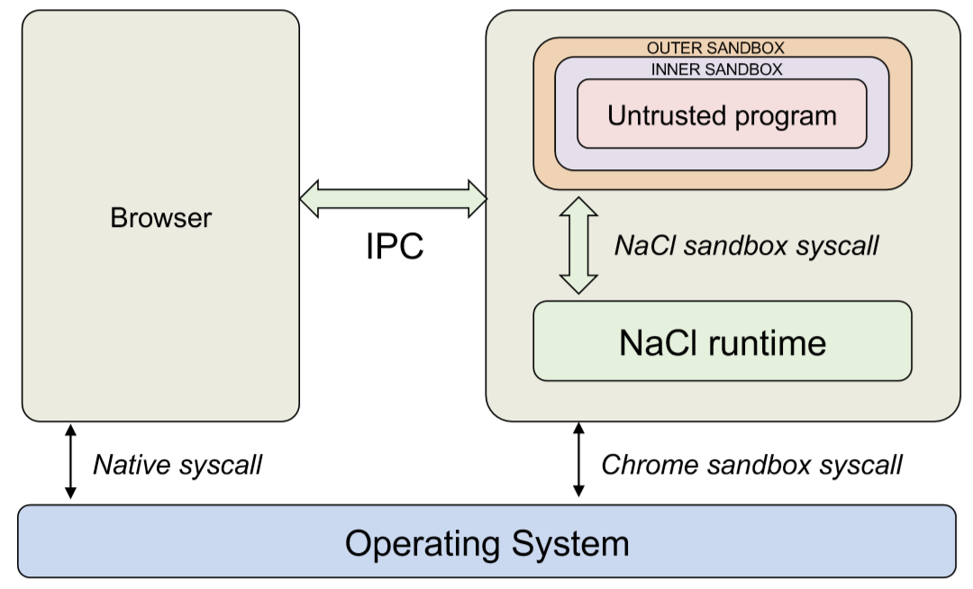
NaCl
不可信代码(如：游戏)
两个沙箱:
外部沙箱: 使用系统调用介入限制功能
内部沙箱: 使用 x86 内存分段来隔离不同Web应用内存
Native Client: A Sandbox for Portable, Untrusted x86 Native Code （SP’2012）
Notes:
More info on NaCl: http://nativeclient.googlecode.com/svn/data/docs_tarball/nacl/googleclient/native_client/documentation/nacl_paper.pdf

Slide 40
大纲
The Confinement Principle
系统调用介入(System Call Interposition)
基于虚拟机的隔离
软件故障隔离(Software Fault Isolation)

Slide 41
虚拟机
虚拟机2
虚拟机1
应用
应用
客户机2
客户机1
虚拟机监控(VMM)
宿主机
底层硬件
例如： 美国国家安全局NSA的 NetTop （迷你型PC）
用于保密和非保密数据处理的单一硬件平台

Slide 42
为什么虚拟机现在很流行?
20世纪60年代：
计算机很少，用户很多
虚拟机允许多个用户共享单个计算机
20世纪70年代至2000年： 没太大发展
2000至今：
计算机太多，用户太少，带来维护负担
打印服务器，邮件服务器，Web 服务器，文件服务器，数据库…
计算机性能提高：在不同的硬件上运行每个服务是很浪费的
更普遍的：虚拟机在云计算中应用很广

Slide 43
虚拟机监控器安全假设
虚拟机监控器安全假设：
恶意软件可能感染客户机操作系统和客户机应用
但是恶意软件不能从受感染的虚拟机中逃逸
不能感染宿主机系统(Host)
不能感染同一硬件上的其它虚拟机
要求虚拟机监控器能保护自身并且没有软件漏洞
前提：虚拟机监控器比操作系统简单的多

Slide 44
问题：隐蔽通道
隐蔽通道（Covert Channel）：隔离组件之间的非预期通信信道
可以用来将机密数据从安全组件泄露到公共组件
私有虚拟机
公共虚拟机
监听方
隐私
文档
恶意软件
隐蔽通道
虚拟机监控器

Slide 45
隐蔽通道
所有的虚拟机使用相同的底层硬件
发送一个比特位 b ∈ {0,1} 时，恶意软件将：
b= 1： 在 1:00am 进行CPU 密集型计算
b= 0： 在 1:00am 不做任何计算
在 1:00am 监听方进行CPU密集型计算，并且测量完成时间
b = 1 ⇔ 完成时间 >阈值
运行中的系统存在大量的隐蔽通道：
文件锁状态，缓存，中断 …
很难消除所有的隐蔽通道

Slide 46
假设有问题的系统有两个CPU：私有虚拟机运行在一个CPU上，公共虚拟机运行在另一个CPU上。
虚拟机之间是否有隐蔽通道？
存在隐蔽通道，比如：基于从内存中读取数据所需时间的隐蔽通道

Slide 47
入侵检测/防病毒
内核rootkit，作为OS内核和用户空间进程的一部分运行：
可以关闭系统保护
现代恶意软件的常见做法
标准的解决方法：在网络上运行入侵检测系统（IDS）
更好的方法: 将入侵检测系统作为VMM的一部分来运行 (防止恶意软件)
VMM 可以监控虚拟硬件的异常情况
VMI(Virtual Machine Introspection): 虚拟机自省
允许VMM检查客户机OS内部状态
Notes:
IDS = Intrusion Detection System

Slide 48
受感染的虚拟机
恶意软件
客户机OS
VMM
IDS
硬件

Slide 49
举例
隐形的rootkit 恶意软件:
创建一些“ps”命令查不到的进程
打开一些“netstat”命令查不到的套接字
1. Lie detector检测
目的: 检测隐藏进程和网络活动的恶意软件
方法:
VMM 列出一些运行在客户机中的进程
VMM 要求客户机列出进程(如. ps)
如果不匹配: kill 虚拟机

Slide 50
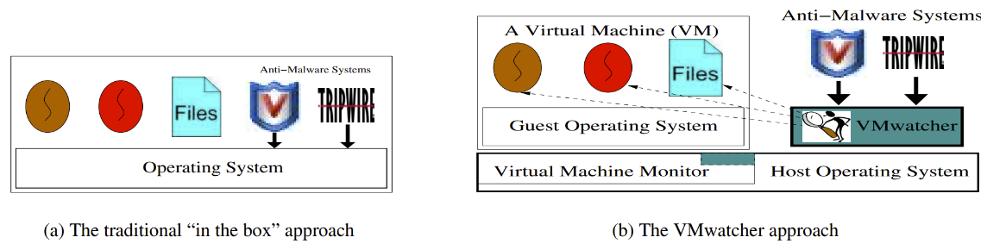
举例
2. 应用代码完整性检测器
VMM计算客户机中运行的用户应用代码哈希值
与哈希表的白名单进行比较
如果有未知应用出现，kill掉虚拟机
3. 确保客户机OS内核的完整性
例如: 检测 sys_call_table 是否改变
4. 病毒特征检测器
在客户机OS中运行病毒特征检测器

Slide 51
VMM恶意利用：Subvirt [King et al. 2006]
Idea：
进入Victim计算机后，安装恶意VMM
病毒隐藏在VMM中
使得在VM内部运行的病毒检测器不可见
anti-virus
anti-virus
⇒
OS
OS
VMM and virus
HW
HW

Slide 52

The terms "red pill" and "blue pill" refer to a choice between the willingness to learn a potentially unsettling or life-changing truth by taking the red pill or remaining in contented ignorance with the blue pill. The terms refer to a scene in the 1999 film The Matrix.
https://en.wikipedia.org/wiki/Red_pill_and_blue_pill
Notes:
“红色药丸”和“蓝色药丸”指的是两种选择，一种是愿意接受可能令人不安或改变生活的真相，选择服用红色药丸，另一种是选择服用蓝色药丸，满足于无知。这些术语指的是1999年电影《黑客帝国》中的一个场景。

Slide 53
VM Based Malware (blue pill virus)
VMBR (Virtual Machine-based Rootkits) Idea:
利用AMD64 SVM扩展将操作系统移动到虚拟机中（do it ‘on-the-fly’) ）
提供thin hypervisor来控制guest操作系统
Hypervisor负责控制guest OS中的事件
与依赖VMware或Virtual PC等商业虚拟化技术的SubVirt不同，Blue Pill使用硬件虚拟化并允许操作系统继续直接与硬件通信
Blue Pill: Your operating system swallows the Blue Pill and it awakes inside the Matrix controlled by the ultra thin Blue Pill hypervisor.
Notes:
blue pill virus 蓝色药丸病毒

Slide 54
VMM 检测（需求）
操作系统能否检测到它正在 VMM 之上运行？
应用：
病毒检测器可以检测VMBR
普通病毒（非VMBR）可以检测VMM
拒绝运行以避免逆向工程
绑定到硬件的软件（例如MS Windows）可以拒绝在VMM上运行
DRM系统可能拒绝在VMM之上运行
Notes:
DRM系统 即数字版权管理系统

Slide 55
VMM 检测(Red pill 技术)
VM平台通常模拟简单的硬件
VMWare模拟古老的i440bx芯片组
VMM引入了时间延迟差异
存在VMM时，内存缓存行为会有所不同
导致任何两个操作的相对时间变化
VMM与GuestOS共享TLB
GuestOS可以检测减少的TLB大小
......以及更多方法[GAWF'07]
https://www.usenix.org/legacy/events/hotos07/tech/full_papers/garfinkel/garfinkel_html/index.html

Slide 56
VMM 检测
Bottom line: 完美的VMM并不存在
VMMs (e.g. VMWare) 现阶段关注:
兼容性:确保现有的软件可以正常工作
性能:最小化虚拟化开销
VMMs 不提供透明性
异常发生时会显示VMM的存在

Slide 57
大纲
The Confinement Principle
系统调用介入(System Call Interposition)
基于虚拟机的隔离
软件故障隔离(Software Fault Isolation)

Slide 58
软件故障隔离(SFI) [Whabe et al., 1993]
目的:
1. 限制运行在相同的地址空间的应用程序
编解码代码不应干扰媒体播放器
设备驱动程序不应破坏内核
插件不应该破坏Web浏览器
2.允许有效的跨域调用
媒体播放器和编解码器之间
内核和设备驱动之间
简单的解决方法: 在隔离的地址空间中运行App
问题: 如果Apps频繁通信，应用将会很慢
对于每个消息都要上下文切换

Slide 59
软件故障隔离: 主要思想
给每个不可信程序分配一个fault domain (连续的内存空间 + 唯一标识符)
修改不可信程序，防止其写入或者跳转到fault domain以外的地址

Slide 60
软件故障隔离
SFI 方法:
将进程地址划分成不同的段
定位不安全指令: jmp, load, store
在编译时, 在不安全指令前添加防护模块(guards)
当加载代码时，确保所有的防护模块都在
代码段
数据段
代码段
数据段
应用程序 #1
应用程序 #2

Slide 61
软件故障隔离: In More Detail
程序分为代码和数据段
跳转目标仅限于代码段
数据地址仅限于数据段
代码和数据段地址存储在专用寄存器中
在执行任何引用内存的指令之前
将内存引用的段地址与存储的段地址（寄存器中）进行比较
如果地址不相等，则停止执行
应用
User-level file systems, Google’s NativeClient

Slide 62
段匹配技术
dr1, dr2: 未被程序执行使用的专用寄存器
dr2 包含段ID
间接 load 指令 R12 ← [R34] 变成:
dr1 ← R34
scratch-reg ← (dr1 >> 20) : 获取段ID
compare scratch-reg and dr2 : 验证段ID
trap if not equal
R12 ← [dr1] : 执行 load
防护模块确保代码不从另一段加载数据
https://cs155.stanford.edu/papers/sfi.pdf

Slide 63
地址沙箱技术
dr2: 包含段 ID
间接 load 指令 R12 ← [R34] 变成:
dr1 ← R34 & segment-mask : 将段ID位清零
dr1 ← dr1 | dr2 : 设置有效的段ID
R12 ← [dr1] : 执行 load
与段匹配技术相比，需要较少的指令
… 但是不能截获恶意指令

Slide 64
Registers
问题
Dedicated Register
Scratch Register
CISC架构下，registers不够使用！
Notes:
Scratch 抓取

Slide 65
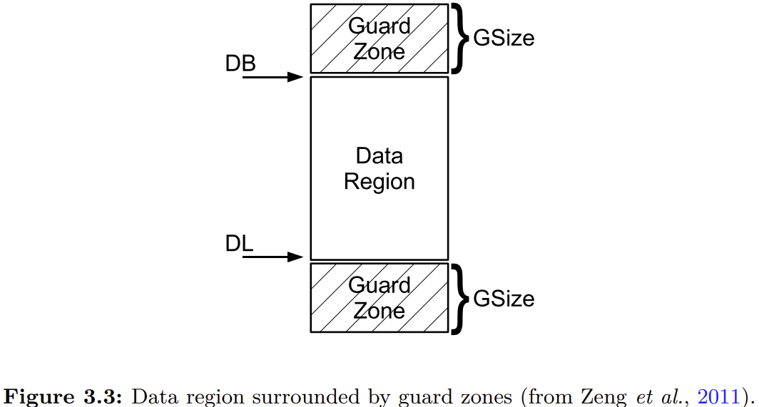
Guard zones
r1← R34
r1 ← dGuard(r1)
R12 ← [r1]
不需要dedicated registers！
NaCl-x86-64 (Sehr et al., 2010)在4GB sandbox的上下，使用40GB大小的guard zone
https://www.cse.psu.edu/~gxt29/papers/cfiDataSandboxing.pdf
http://www.cse.psu.edu/~gxt29/papers/sfi-final.pdf

Slide 66
Scratch Registers
Binary level
Binary-level IRM rewriting
Liveness analysis: 利用dead register，作为scratch register
Stack: 借助stack保存registers
Compiler level
在编译器内部保留专用的scratch registers
举例: SFI toolchain of PittSFIeld (McCamant and Morrisett, 2006) reserves ebx as the scratch register
Rewriting at the level of a compiler IR (e.g., the LLVM IR)

Slide 67
问题: 如果 jmp [addr] 直接跳转到间接load指令，怎么办?
(绕过防护模块)
解决方案:
jmp 防护必须保证 [addr] 不会绕过 load的防护模块
Notes:
Defense: clear low order bits of jump address.

Slide 68
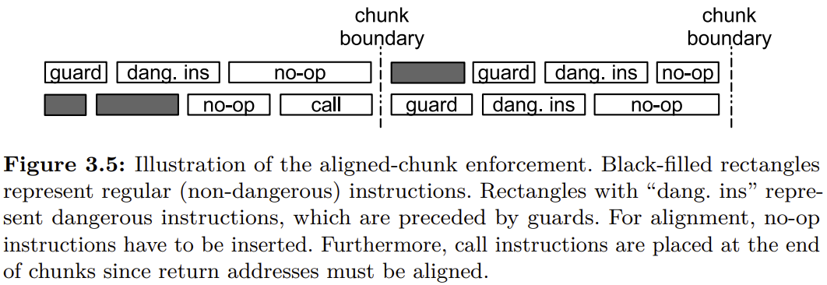
Indirect-jump control-flow enforcement
CISC架构
r := r & 0x1000FFF0
jmp r
guard 和 guarded instruction 在一个chunk里面, 并且跳转的目标被设置成chunk的开始位置处，guard不能被绕过
[0x10000000,0x1000FFFF]
MIPS架构，使用专用register，register只能被monitor code修改，应用程序不能修改
http://www.cse.psu.edu/~gxt29/papers/sfi-final.pdf
https://groups.csail.mit.edu/pag/pubs/pittsfield-usenix2006.pdf

Slide 69
Control-Flow Integrity in NaCl
对于每个直接分支，静态地计算跳转目标并验证它是一个有效的指令
需要通过反汇编来实现
间接分支需要编写成
and %eax, 0xffffffe0
jmp *%eax
保证目标是32字节对齐的
执行控制流完整性检查
No RET
保护返回地址，使用间接调用跳转

Slide 70
跨域调用
调用者域
被调用者域
call stub
draw:
return
call draw
br addr
ret stub
br addr
br addr
br addr
br addr
br addr
只有 stubs 被允许执行跨域跳转
跳转表包含允许的退出点
地址是硬编码的，所在的段只读

Slide 71
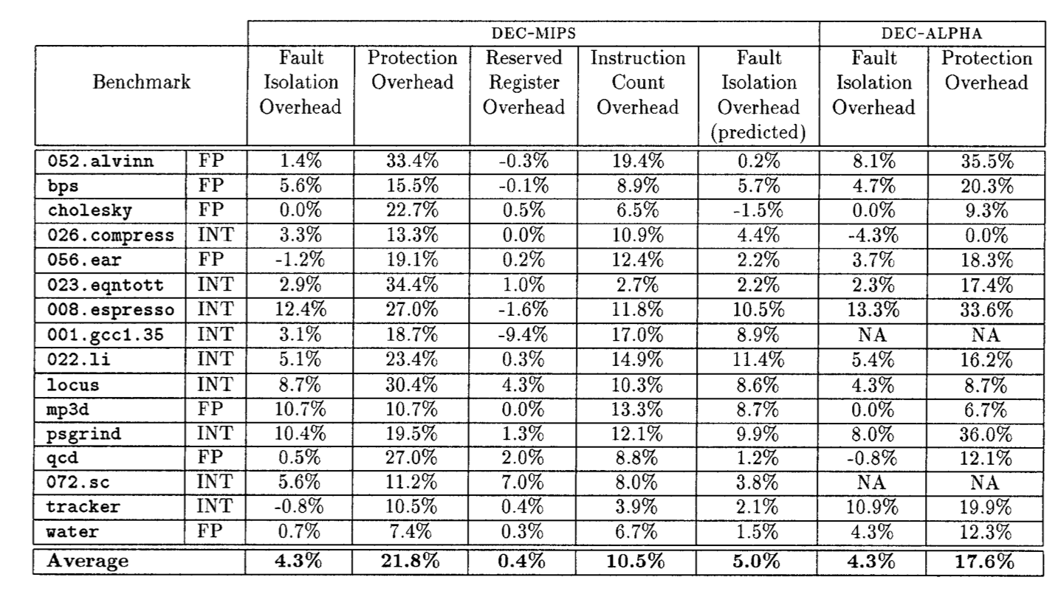
性能
store 和 jump 检查
load, store 和 jump 检查

Slide 72
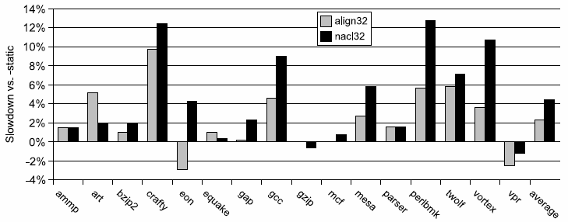
性能-NaCl
Max space overhead is 57.5% code size increment for gcc in SPEC CPU 2000.
跳转目标的强制对齐会影响指令缓存并增加代码大小(与动态链接的可执行文件相比效率影响更大)。

Slide 73
软件故障隔离总结
共享内存: 使用虚拟内存硬件
在地址空间内，映射相同的物理页到两个段中
性能
一般很好: mpeg文件播放，4%性能下降
软件故障隔离的局限性: 较难在x86平台上实现 :
变长指令: 不知道什么地方放置防护模块
寄存器很少: 无法满足SFI至少需要3个专用寄存器的需求
NaCl使用x86段寄存器
许多影响内存的指令: 需要更多的防护

Slide 74
总结
多种沙箱技术:
物理隔离，虚拟化隔离(VMMs),
系统调用介入，软件故障隔离
专用应用(如. 浏览器中的javascript沙箱)
经常完全隔离是不合适的
Apps往往需要通过常规接口通信
沙箱技术的难点:
指定策略：app可以做什么，不可以做什么
防止隐蔽通道

Slide 75
思考
一、理解并实践Freebsd jail或者Jailkit方法；
二、理解Chrome中的隔离和约束是如何实现的？
三、查找相关参考文献，理解基于虚拟化的云系统中，隐蔽通道是如何实现的？
Notes:
[CCS 09] Hey, You, Get Off of My Cloud: Exploring Information Leakage in Third-Party Compute Clouds
…….

